Slide 1
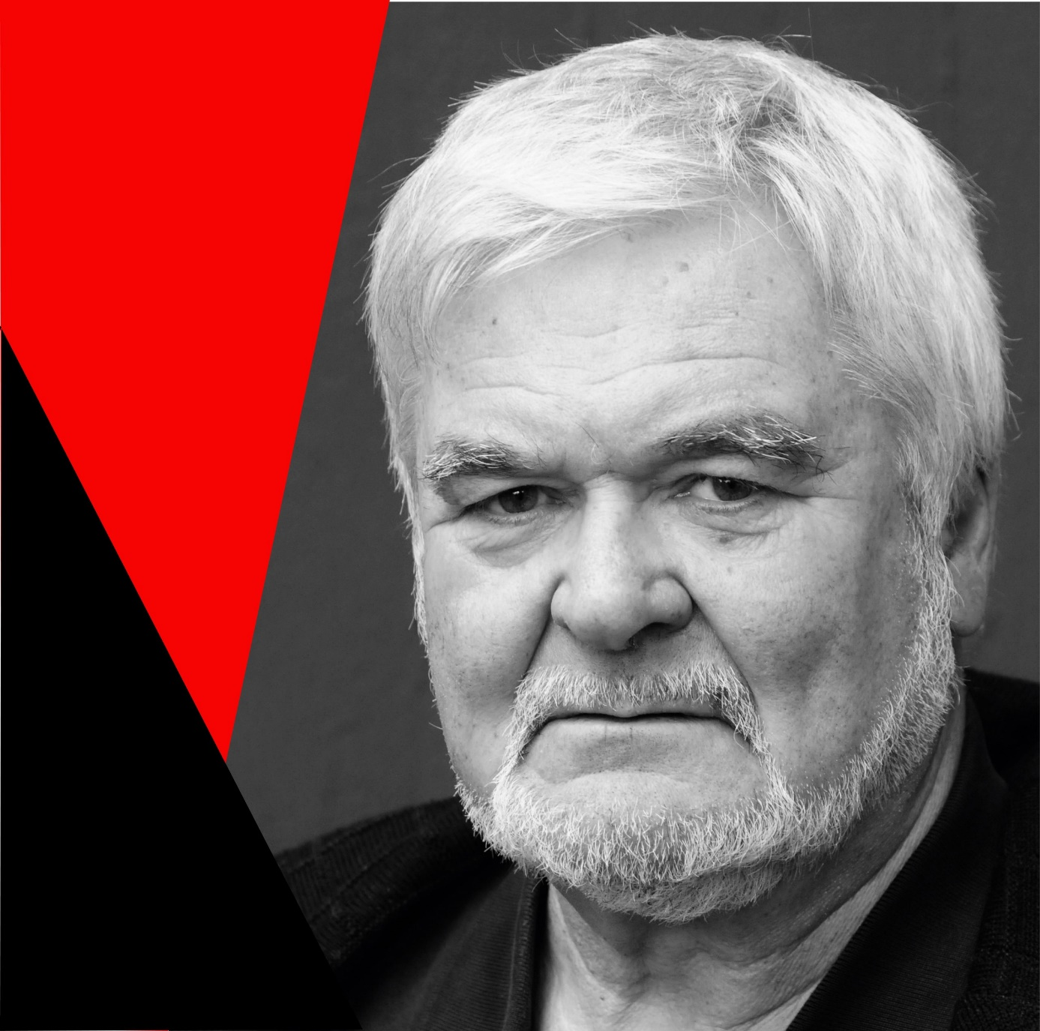
Führt uns die Quantenphysik
zu Gott?
Werner Kunz
Universität Düsseldorf
www.kunz.hhu.de/
05/07/2023 19 Uhr
Salon des Amateurs
Bar in der Kunsthalle
Grabbeplatz 4
40213 Düsseldorf

Slide 2
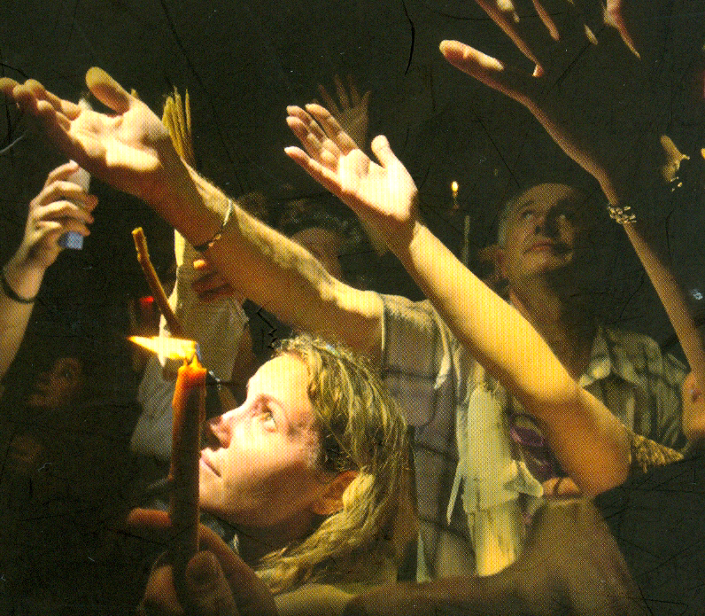
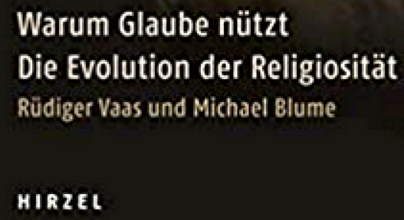
2011

Slide 3
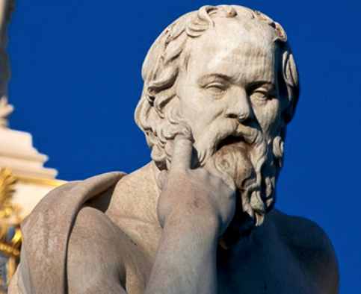
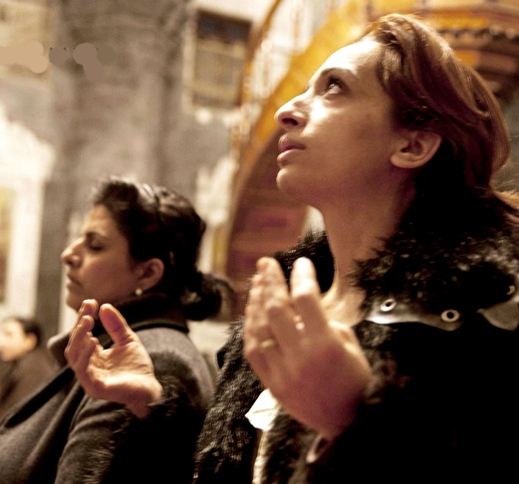
Mein Vortrag vergleicht die Natur des wissenschaftlichen Denkens
mit dem Wesen des religiösen Denkens
Google

Slide 4
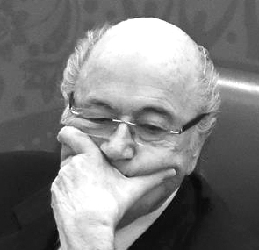
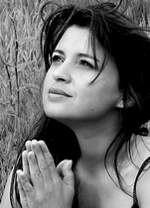
Google
Was unterscheidet diese beiden Formen des Denkens?
Was sind die Denk-Gesetze des wissenschaftlichen Denkens?
Was sind die Denk-Gesetze des religiösen Denkens?

Slide 5
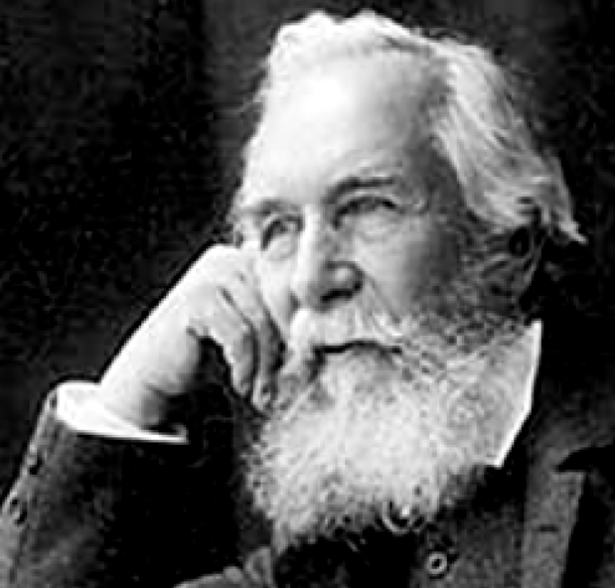
Ende des 19. Jahrhunderts positionierte sich
der Biologe Ernst Haeckel gegen die Religion.
Er bezeichnete den göttlichen Schöpfungsakt schlechthin als falsch,
weil sich Arten ohne Gottes Mithilfe entwickelt haben.
Haeckel vertrat einen Monismus:
das Universum habe sich selbstständig aus einer Ursubstanz entwickelt – ohne Gottes Mitwirkung.
Die Welt sei aus ihrer eigenen Dynamik heraus entstanden.
Dazu brauchen wir keinen Gott.
Google

Slide 6
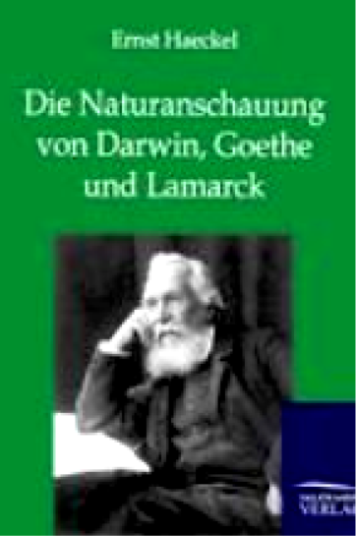
Haeckel begab sich
in direkte Konfrontation zur Religion.

Slide 7
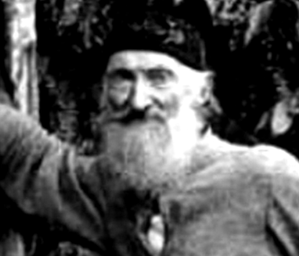
Fritz Müller (1834 - 1895)
war deutscher Zoologe
(„Müller’sche Mimikry“) und
häufiger Korrespondent mit Darwin.
Google
Er war radikaler Atheist.
Deswegen musste er von Deutschland nach Brasilien emigrieren

Slide 8
Wir haben viele Beispiele,
wo die Religion wissenschaftliche Denker in ihrer Existenz verfolgt hat.
Aber wir haben keine Beispiele, wo die Wissenschaft religiöse Denker in ihrer Existenz verfolgt hat.
Das ist bereits ein
bezeichnender Unterschied
zwischen Religion und Wissenschaft

Slide 9
In der historischen Rückschau (bis heute)
ist es bemerkenswert,
mit welcher Rücksicht die Religion vom wissenschaftlichen Denken behandelt wurde,
aber wie wenig Rücksicht die Religion auf das wissenschaftliche Denken genommen hat.

Slide 10
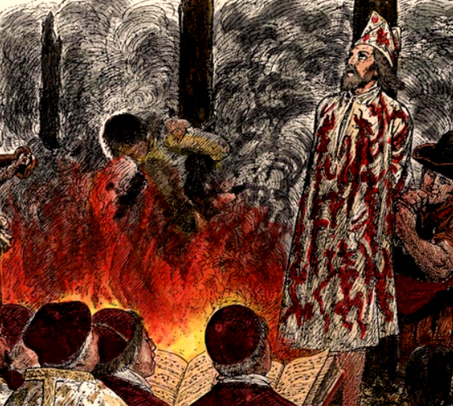
Giordano Bruno
Google

Slide 11
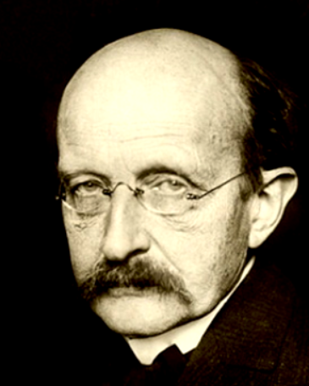
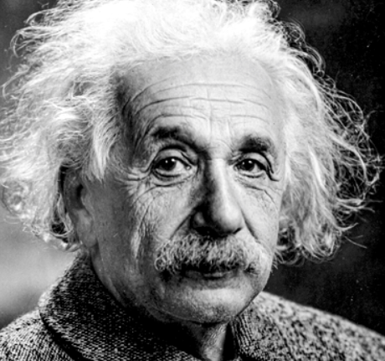
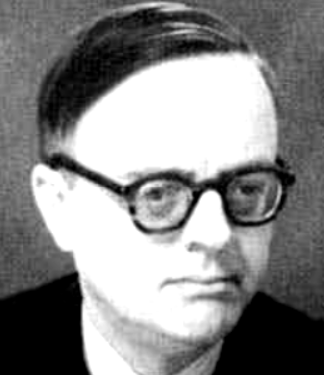
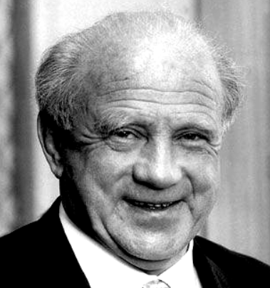
Seit den großen Physikern
Max Planck, Albert Einstein, Werner Heisenberg und Pasqual Jordan
gibt es eine erstaunliche Neutralität der Naturwissenschaftler zu den Fragen des religiösen Glaubens.
Google

Slide 12
Mehrere der großen Physiker waren offenbar religiös.
Max Planck hielt in den 20er und 30er Jahren Vorträge, in denen er um eine Versöhnung zwischen Naturwissenschaft und Glaube warb:
„Wohin und wie weit wir also blicken mögen:
Zwischen Religion und Naturwissenschaft finden wir nirgends einen Widerspruch, wohl aber gerade in den entscheidenden Punkten sogar eine volle Übereinstimmung von Religion und Naturwissenschaft.“
„ Religion und Naturwissenschaft schließen sich nicht aus
(wie manche heute glauben oder fürchten)
sondern sie ergänzen und bedingen einander.“
Google

Slide 13
Nach einer langen Periode des Streits von Galilei bis Haeckel
ist im 20. und 21. Jahrhundert ein Waffenstillstand
zwischen Naturwissenschaft und Religion eingekehrt.
Wer den religiösen Glauben für überholt hält,
den stören leicht
die religiösen Ansichten der großen Physiker.

Slide 14
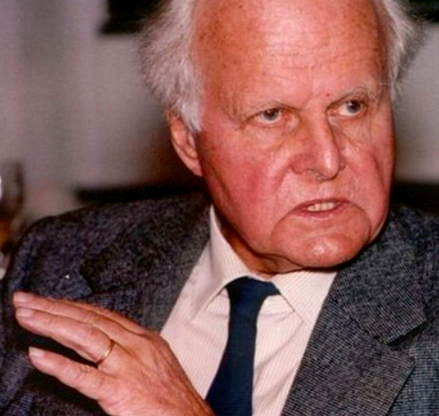
Google
von Weizsäcker sagt:
Wir täuschen uns nicht:
Der religiöse Glaube der berühmten Physiker ist wirklich vorhanden.
Sie alle waren wirklich gläubig.

Slide 15
Wie ist das möglich?
Was unterscheidet die Physiker von den Biologen?
Woran liegt es,
dass die großen Physiker
der christlichen Religion gegenüber so aufgeschlossen waren?

Slide 16
von Weizsäcker:
Die Physiker haben den
Zusammenhang zwischen der religiösen Frage und der Wissenschaft im Allgemeinen empfunden
und nicht aus ihrer Wissenschaft hergeleitet.
Sie sahen nur den Widerspruch nicht.
Das jedoch klarzumachen, ist eine philosophische Aufgabe,
und diese philosophische Aufgabe hat keiner dieser Physiker geleistet.

Slide 17
In der Arbeit der Physiker über die grundsätzlichen Probleme der Wissenschaft
findet man keine Beweise für die Religion.
In keinem Naturgesetz und in keiner einzigen physikalischen Gleichung
kommt Gott vor.
Eines ist völlig klar:
Der Naturwissenschaftler braucht zu Erklärung der Welt
keinen Gott.

Slide 18
Was unterscheidet die Physiker von den Biologen?
Die Antwort ist:
Die Physiker bringen die Wissenschaft nicht wirklich in Verbindung mit der Religion:
Sie sehen in Gott zweierlei:
(1.) die „zentrale Gesetzmäßigkeit der Welt“ und
(2.) die Richtschnur für die Ethik.

Slide 19
zunächst zur
(1.) „zentralen Gesetzmäßigkeit der Welt“

Slide 20
genau das war der Gottes-Glaube Einsteins
und er hatte Probleme
mit der Unbestimmtheits-Relation der Quantenphysik,
weil diese unvereinbar ist mit der
„zentralen Gesetzmäßigkeit der Welt“

Slide 21
Gerade weil Einstein diesen „Gottes-Glaube“
von der „zentralen Gesetzmäßigkeit der Welt“ hatte,
genau deswegen konnte er die Quantenphysik nie voll akzeptieren.
Gott hat ihn sozusagen daran gehindert,
die Quantenphysik zu akzeptieren

Slide 22
Einstein konnte sich nie damit abfinden,
dass es einen Zufall gibt,
dass es also Bereiche gibt,
die nicht zentral gesetzmäßig geordnet sind.
Die Frage aber ist:
Kann man aus der
„zentralen Gesetzmäßigkeit der Welt“
wirklich den Schluss ziehen, dass es einen Gott gibt?

Slide 23
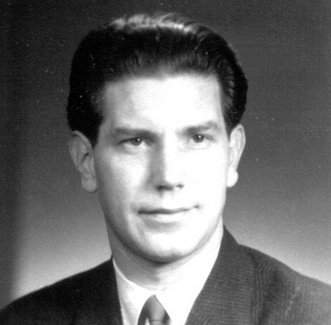
Der Philosoph Olof Klohr
(Professor für wissenschaftlichen Atheismus in Jena)
stellt fest:
dass sich bei keinem der Physiker
die religiösen Schlussfolgerungen aus den wissenschaftlichen Erkenntnissen der Physik heraus ergeben.
Google

Slide 24
Gott und Religion seien
parallel vorhandene Bekenntnisse,
die nicht logisch aus den wissenschaftlichen Erkenntnissen hergeleitet werden.

Slide 25
Unsere Welt ist einmalig.
Unsere Welt ist eine Singularität.
Wenn nicht Milliarden und Abermilliarden Bedingungen und Naturkonstanten präzise aufeinander abgestimmt wären,
dann könnte die Welt gar nicht existieren.

Slide 26
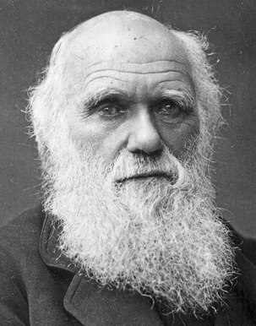
Wie kann so etwas ausgesprochen Unwahrscheinliches, ausgesprochen Seltenes und so gut Funktionierendes überhaupt entstanden sein?
Man kann das Ganze auch darwinistisch verstehen
Aus dem Funktionieren der Welt folgt lediglich,
dass allein die Tatsache,
dass diese Welt existiert,
logisch zeigt,
dass die existierende Welt
das einmalige (singuläre) Resultat von Milliarden und Abermilliarden Möglichkeiten ist,
von denen alle anderen fehlgeschlagen sind.

Slide 27
Was bedeutet da eigentlich die:
„zentralen Gesetzmäßigkeit der Welt“?
Braucht man da eigentlich einen „Planer“?
Allein aus der Tatsache, dass die Welt funktioniert,
folgt doch,
dass die Welt möglich ist.
Jeder Fehler in der Konstruktion hätte doch die Welt von vornherein nicht möglich gemacht.
Das ist darwinistisches Denken.

Slide 28
Die Frage:
Wie kann so etwas ausgesprochen Unwahrscheinliches, ausgesprochen Seltenes und so gut Funktionierendes überhaupt entstanden sein?
legt doch die weitere Frage:
„Wer hat so etwas erschaffen?“
eigentlich überhaupt nicht nahe
(wenn man darwinistisch denkt).

Slide 29
nun zur
(2.) „ethischen Richtschnur“

Slide 30
Das war die Religion von Max Planck:
In der Religion handelt sich um die Frage:
„Was soll ich tun?“
Was ist wertvoll?
Was ist gut? Was ist böse?
In der Naturwissenschaft dagegen handelt es um die Frage:
„Was ist?“; „ist es beweisbar?“
Und da gibt es nicht die Frage von Gut und Böse.“

Slide 31
Wie notwendig ist eigentlich die Religion,
damit die Ethik der Menschheit funktioniert?
Brauchen wir die 10 Gebote, um moralisch zu leben?

Slide 32
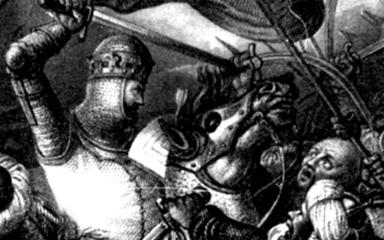
Blutvergießen im Namen Gottes und der Religion
Im Namen der Religion wurden möglicherweise mehr Morde verübt
als durch das 5. Gebot der Religion auf der Welt verhindert wurden

Slide 34
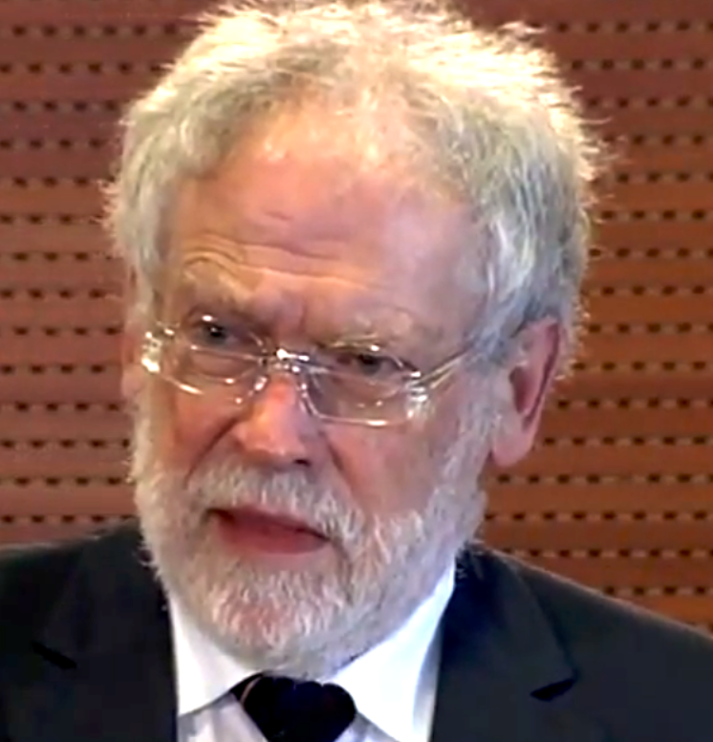
In neuerer Zeit hat sich Anton Zeilinger
(Quanten-Physiker und Physik-Nobelpreis-Träger 2022)
besonders hervorgetan, nachhaltig zu betonen, dass
Religion und Wissenschaft etwas völlig Getrenntes seien
und dass sich beide nicht widersprechen.
YouTube
Der Fehler, der immer wieder gemacht würde,
sei der,
dass sich religiöse Menschen in die Wissenschaft hineinmischen und dass sich Wissenschaftler immer wieder in die Religion hineinmischen würden.

Slide 35
Anton Zeilinger
setzt sich entschieden dafür ein,
dass man
Wissenschaft und Glaube streng voneinander trennen müsse.
YouTube
Das Verhältnis zwischen Wissenschaft und Religion
sei über die Geschichte nur deswegen so sehr konfliktreich gewesen,
weil eine der beiden Seiten ihren
Kompetenzbereich überschritten hätte.

Slide 36
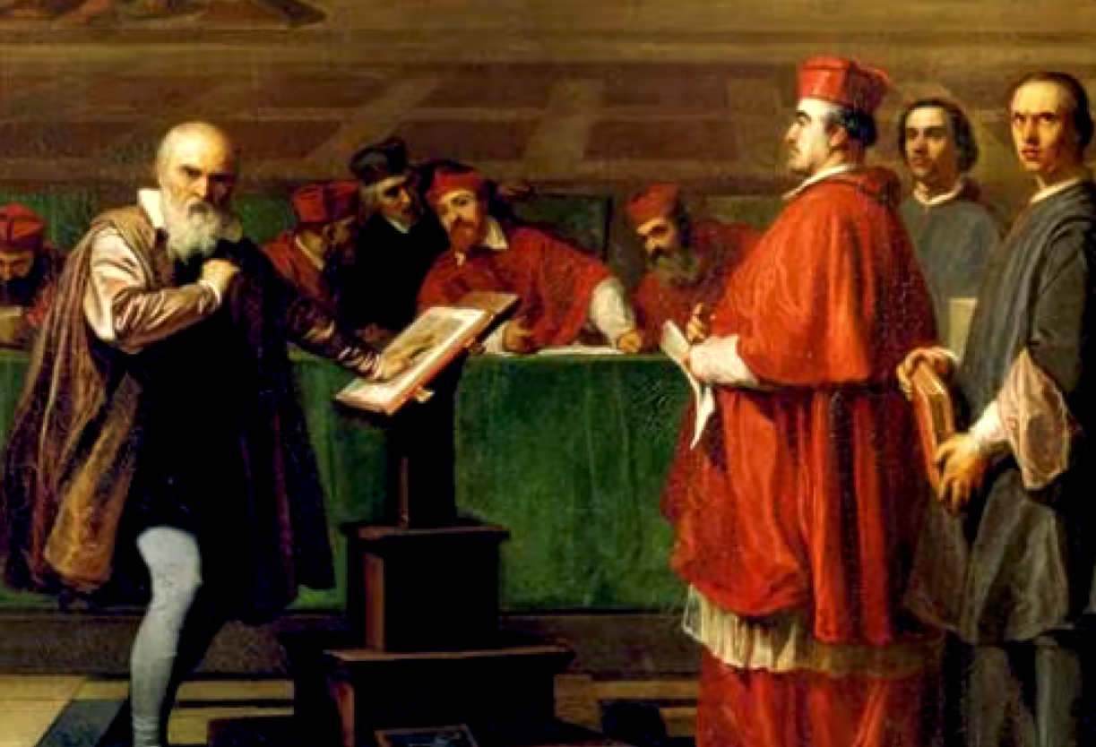
Galilei wurde gezwungen, seine wissenschaftlichen Erkenntnisse als falsch zu bezeugen:
Google

Slide 37
Das Problem sei (so Zeilinger),
dass die theologische Seite
(z.B. vor 400 Jahren; aber auch noch heute)
immer wieder
Positionen zur Entstehung der Welt und des Lebens vertreten hat,
die sich als nicht haltbar erwiesen haben.
Die Religion hätte sich unzulässigerweise in die Wissenschaft hineingemischt.

Slide 38
Die religiösen Positionen zur Entstehung der Welt und des Lebens seien dann
(ganz einfach)
durch die Wissenschaft widerlegt worden,
und daraus sei dann illegalerweise
der Schluss gezogen worden,
dass die Religion widerlegt worden sei.

Slide 39
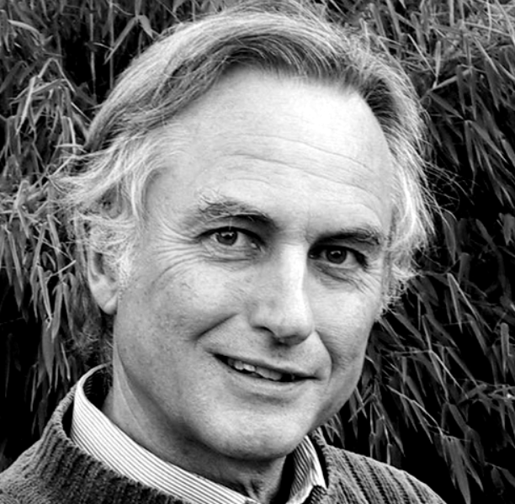
Aber umgekehrt (so Zeilinger) würde heute genau derselbe Fehler gemacht:
Richard Dawkins wende wissenschaftliches Denken auf religiöse Erkenntnisse an.
Google

Slide 40
Dawkins behauptet,
dass er aus der naturwissenschaftlichen Position heraus
die religiöse Ansicht der Welt widerlegen könne
(und macht die Religion sogar lächerlich).
Das hält Anton Zeilinger
für einen Unsinn.

Slide 41
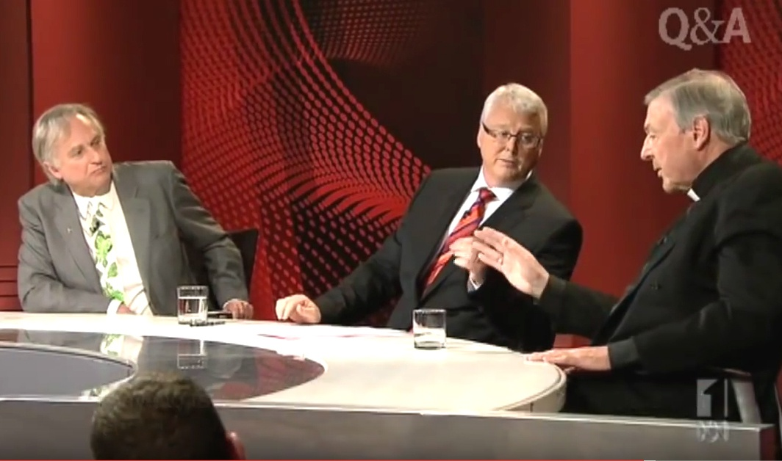
Google
Dawkins in einer Fernseh-Diskussion
mit dem australischen Kardinal Pell.

Slide 42
Anton Zeilinger
kritisiert auch die Gottesbeweise,
ja: schon die Absicht,
die Existenz Gottes überhaupt beweisen zu wollen.
„Ich werde immer wieder gefragt, ob man
aus der quantenmechanischen Position
die Existenz Gottes beweisen könne.“
Und ich antworte:
„Du kannst das doch nicht wirklich wollen,
dass wir die Existenz Gottes beweisen könnten“;
denn das wäre das Ende der Religion;
denn dann würde das Wort „Glaube“ keine Bedeutung mehr besitzen.

Slide 43
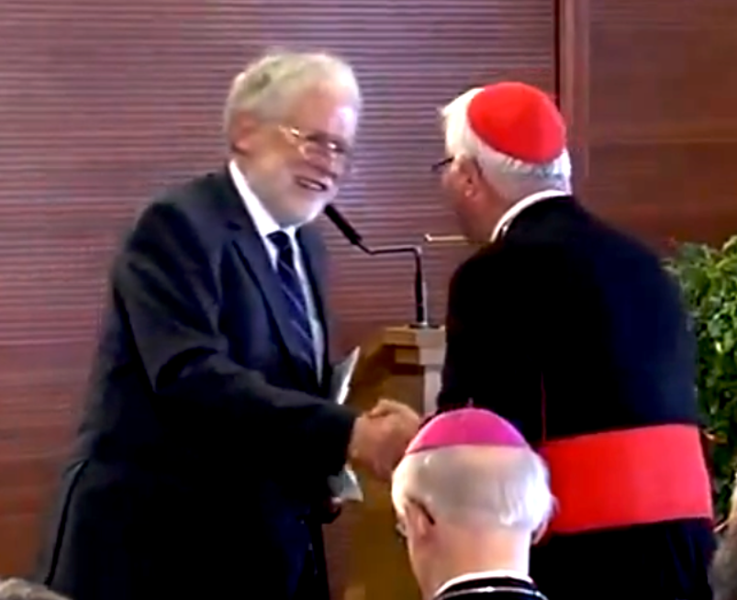
YouTube
Zeilinger gewinnt mit diesem Standpunkt
einer völligen Trennung von Wissenschaft und Religion
die Sympathie des Erzbischofs Franz Lackner

Slide 44
Aber macht man es sich damit nicht viel zu einfach?
Geht das überhaupt:
Glaube und Wissen
auf die Dauer völlig voneinander trennen?
Beide (Wissenschaft und Religion) stellen doch dieselbe Frage:
„Woher kommt das Alles?

Slide 45
Google
Manche Wissenschaftler (so Heisenberg) sagen:
Glauben und Wissen lassen sich auf die Dauer nicht völlig trennen;
denn die Welt der Werte ist eben doch
mit der Welt der wissenschaftlichen Wirklichkeit verknüpft.
Eigentlich muss doch die Werteskala der Religion
immer das ganze Wissen der betreffenden Zeit mit einbeziehen.

Slide 46
Kann man Religion von der Wissenschaft abtrennen?
Brauche ich dazu nicht zwei Gehirne?

Slide 47
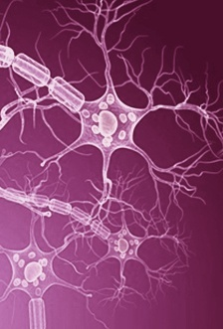
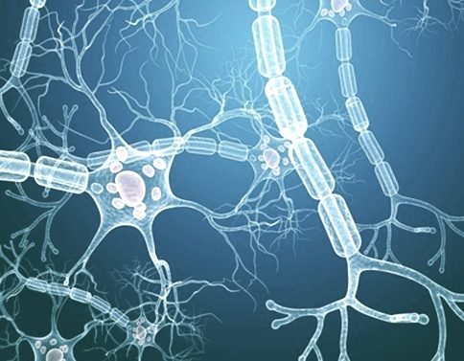
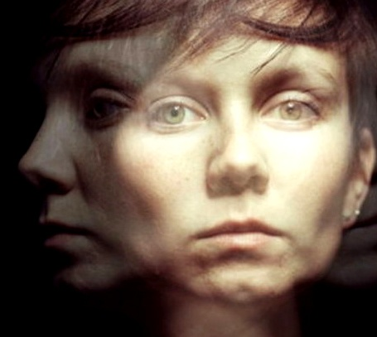
auf der einen Seite
das wissenschaftliche Denken
auf der anderen Seite
das religiöse Denken
Es scheint vielen Menschen tatsächlich möglich zu sein,
mit zwei Gehirnen zu denken:

Slide 48
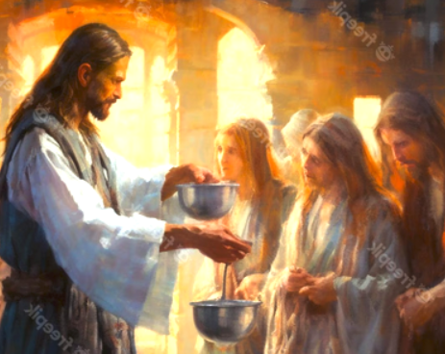
auf der einen Seite
das wissenschaftliche Denken:
Die Naturgesetze schließen aus, dass sich Wasser in Wein verwandeln kann.
auf der anderen Seite
das religiöse Denken:
Joh 2,5: Hochzeit zu Kana

Slide 49
Religion zwingt zu einer völlig anderen Form des Denkens,
mit Denk-Gesetzen,
die dem wissenschaftlichen Denken widersprechen.

Slide 50
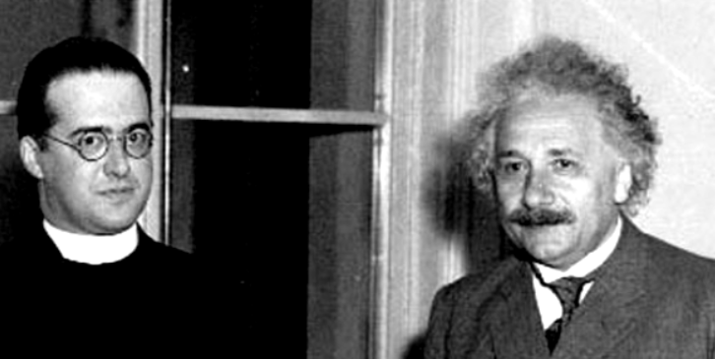
Der Begründer der Urknalltheorie:
Georges Lemaître [nicht Hubble],
(belgischer Theologe, katholischer Priester und Astrophysiker)
konnte (offenbar problemlos) beides Denken
in ein und demselben Kopf nebeneinander ablaufen lassen:
sowohl Naturwissenschaft als auch Glaube
Google

Slide 51
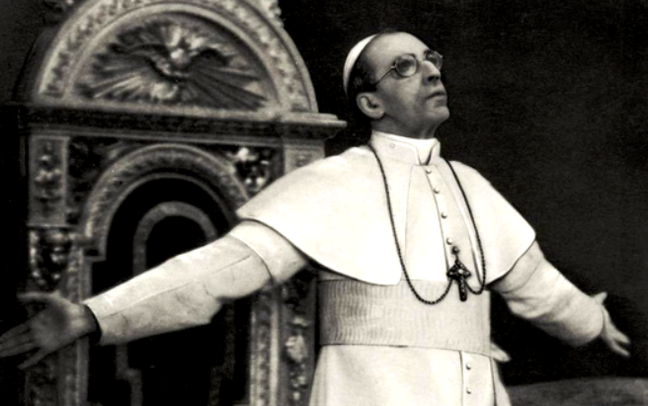
Google
Auf einer Tagung 1951 akzeptierte die Päpstliche Akademie der Wissenschaften Lemaîtres Theorie vom Urknall.
Papst Pius XII. erklärte daraufhin, der (astrophysikalische) Urknall beweise den göttlichen Schöpfungsakt,
wie er in der Genesis geschrieben sei.

Slide 52
Georges Lemaître
war Präsident der Päpstliche Akademie der Wissenschaften und päpstlicher Prälat.
Ausgestattet mit diesem Macht-Potential protestierte er heftig gegen diese Erklärung von Papst Pius XII.
und sagte:
„Es ist grundsätzlich nicht möglich,
mit dem theologischen Denken die wissenschaftlichen Erkenntnisse zu erklären“
Pius XII.
machte in der Tat einen Rückzieher

Slide 54
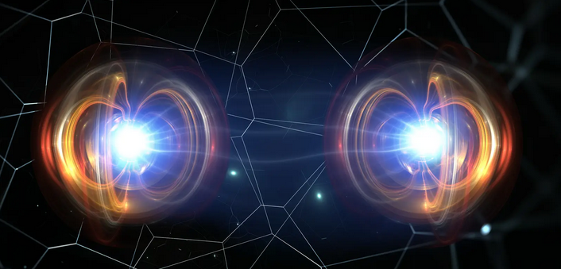
Was hat Religion mit der Quantenphysik zu tun?
Was hat Religion zu tun mit:
Unschärfe des Ortes
Verschränkung
Teleportation ???
Google

Slide 55
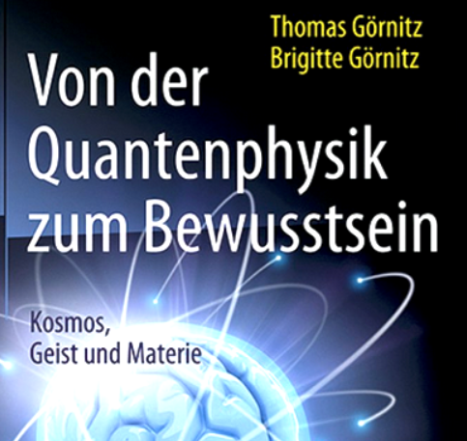
Hat die Quantenphysik etwas mit Bewusstsein
(und damit mit der Religion) zu tun?
Google

Slide 56
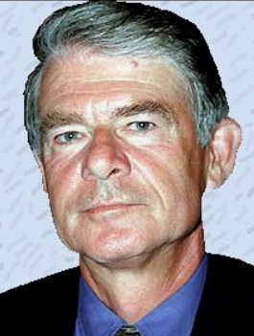
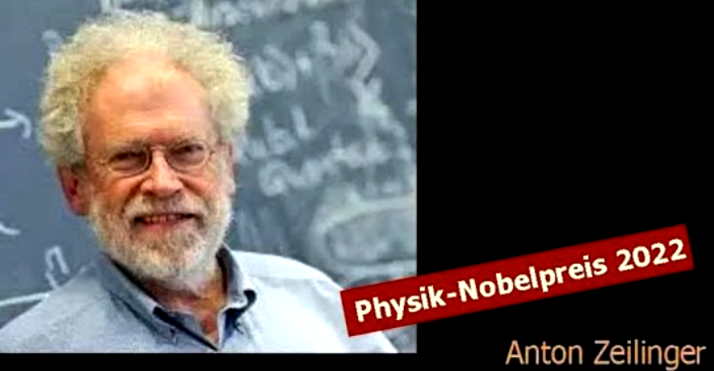
Es hat lange Diskussionen zwischen Anton Zeilinger und dem Hirnforscher Wolf Singer gegeben,
ob denn die Quantenphysik die Existenz eines
„Freien Willens“ unterstützen würde.
Google

Slide 57
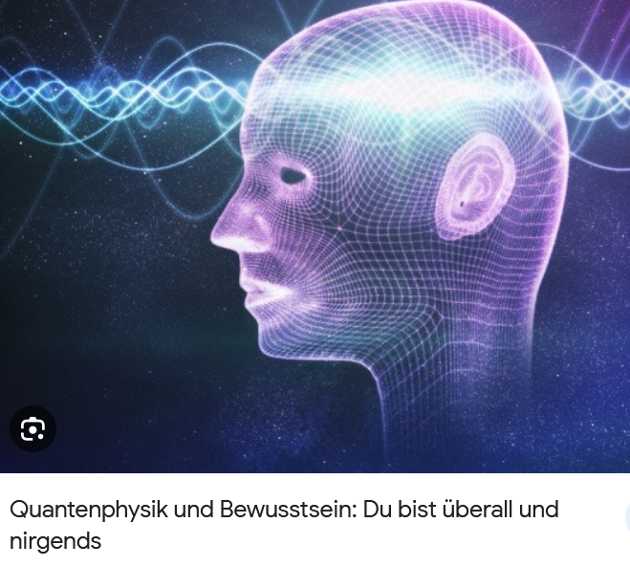

Slide 58
Die Quantenphysik hat gezeigt:
dass ein Teilchen an mehreren Orten gleichzeitig sein kann
dass es für Einzelprozesse keine Ursache gibt
dass es möglicherweise überhaupt keinen Raum gibt
dass die Außenwelt von uns nur so erkannt werden kann,
wie wir sie selbst beeinflussen
Das stellt die gesamte Newton‘sche Physik infrage

Slide 59
Die Quantenphysik hat gezeigt,
dass es Fragen gibt, die grundsätzlich einer wissenschaftlichen Erklärung nicht zugänglich sind.
Also nicht Fragen,
deren Lösung wir noch nicht gefunden haben
(oder wo uns noch die Versuchstechnik fehlt),
sondern Fragen,
die grundsätzlich (und immer)
vom menschlichen Gehirn nicht beantwortet werden können.

Slide 60
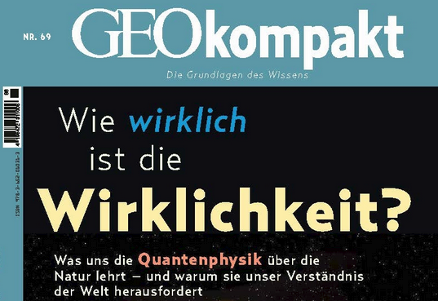
Was also ist „Wirklichkeit“ ?

Slide 61
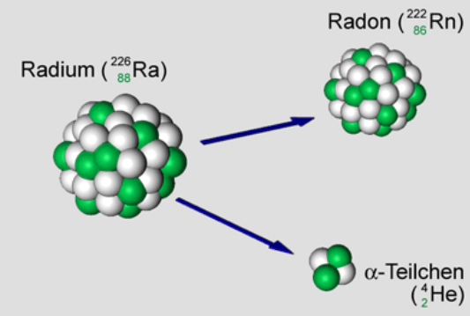
Zerfall des Atoms Radium zu dem Atom Radon:
Google
In 1600 Jahren wird die Hälfte aller Radium-226-Atome in Radon-222 zerfallen.
Aber WANN ein EINZELNES Atom zerfällt;
dafür gibt es keine Ursache.

Slide 62
Unser Denken, dass jede Wirkung eine Ursache hat,
ist seit der Quantenphysik
naturwissenschaftlich nicht mehr haltbar.
Ein einzelnes radioaktives Atom zerfällt irgendwann.
Wann es zerfällt, ist rein zufällig,
dafür gibt es keine kausale Erklärung.
Es ist nicht so, dass nur wir nicht wissen, warum das Atom zu einem bestimmten Zeitpunkt zerfällt.
Die Natur selbst weiß es auch nicht.

Slide 63
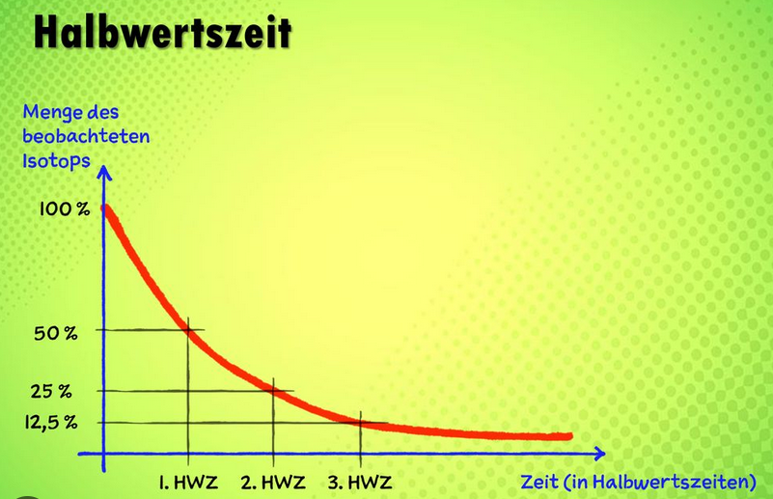
Wir können nur mathematisch angeben,
mit welcher Wahrscheinlichkeit
ein Atom in einem vorgegebenen Zeitraum zerfallen wird.
Aber nicht, wann ein bestimmtes einzelnes Atom zerfällt.
Google

Slide 64
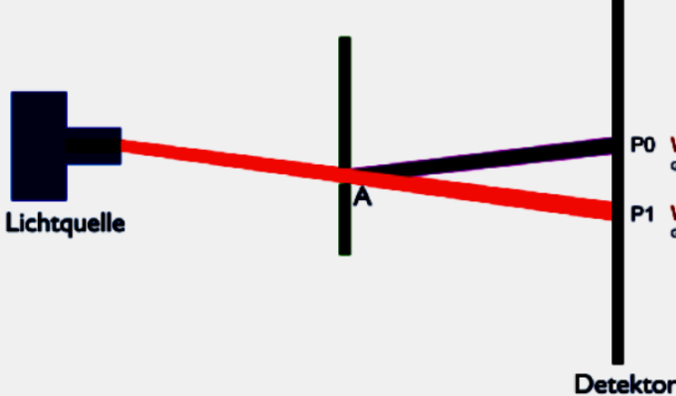
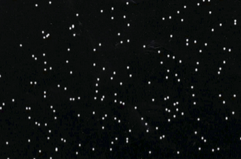
Das Doppelspalt-Experiment:
Google
Jedes einzelne Teilchen (Elektron oder Photon) geht durch einen Spalt.
An welchem Platz am Detektor-Schirm es landet, das weiß man nicht
(dafür gibt es keine Ursache),
obwohl alle Teilchen in der gleichen Weise abgeschossen werden.

Slide 65
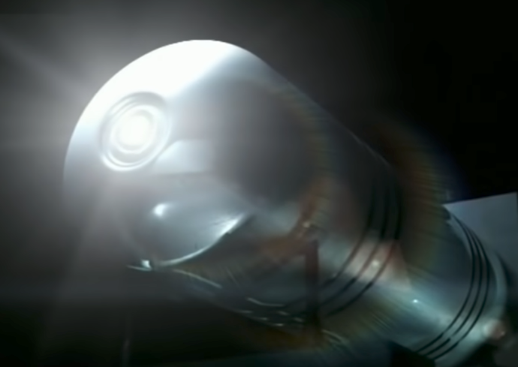
Will man für das einzelne Teilchen vorhersagen,
an welchem Punkt es landen wird,
erweist sich dies schlicht als unmöglich.
Google

Slide 67
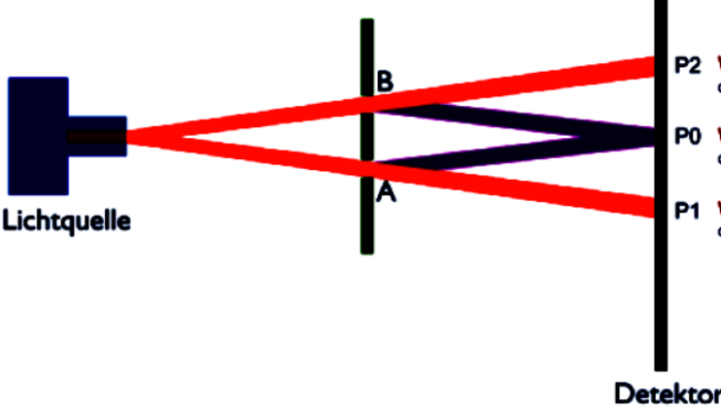
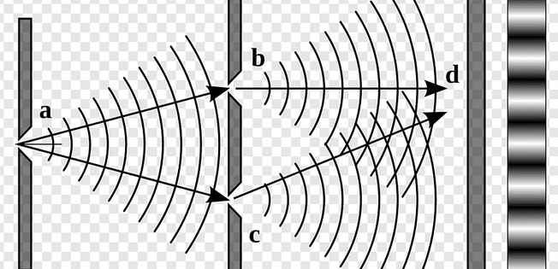
Das Doppelspalt-Experiment:
Öffnet man 2 Spalten, so gibt es eine Überraschung:
Jedes einzelne Teilchen (a) geht mit einer bestimmten Wahrscheinlichkeit GLEICHZEITIG durch beide Spalten (b und c) und
erzeugt ein Interferenz-Muster (Wellenberge und Wellentäler)
Google

Slide 68
Jedes einzelne Elektron kann tatsächlich durch beide Spalte GLEICHZEITIG gehen.
Das Elektron befindet sich niemals in einem bestimmten Ort,
sondern ist (mit jeweils einer bestimmten Wahrscheinlichkeit) an vielen Orten gleichzeitig und erzeugt so das Interferenz-Muster.

Slide 69
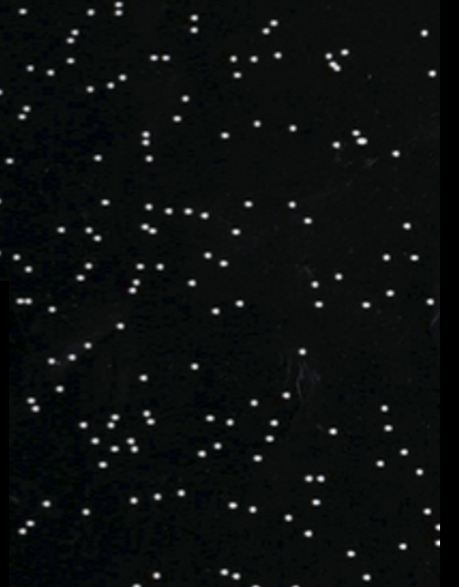
Die Unbestimmtheit des Ortes (wo sich nun zu einem Zeitpunkt ein bestimmtes Teilchen befindet) besteht aber nur,
solange ich den Ort nicht messe.
Messe ich den Ort, durch den das Teilchen durch den Spalt geht,
dann ist es an einem bestimmten Ort festgelegt,
und die Gleichzeitigkeit der Orte und das Interferenz-Muster
hinter dem Doppel-Spalt sind weg.
Nicht-Messung:
Messung:

Slide 70
Das bedeutet, dass das Verhalten der Teilchen davon abhängt, ob wir sie messen oder nicht.
Das stellt unsere Vorstellung von Realität zutiefst in Frage.
Nach unserer Logik sollte die Welt vollkommen unabhängig von uns existieren.
Das tut sie aber nicht.

Slide 71
Die Quantenphysik verhält sich anders, als es unser Gehirn erwartet:
Unser Gehirn erwartet zum Beispiel,
dass ein Auto auch dann seine Geschwindigkeit beibehält,
wenn der Tachometer ausgefallen ist
und wir die Geschwindigkeit nicht mehr messen können.
Das gilt nicht in der Quantenphysik.
Google

Slide 72
Heisenberg:
Google
Dem Naturwissenschaftler begegnet in der Quantenphysik nicht mehr die Natur an sich,
sondern eine Natur, die bereits eine von uns befragte Natur ist.
Man könnte sich fragen,
ob der Mensch für sich alleine ist
und das, was er von der Natur erfährt,
immer nur das ist,
was er vorher in sie hineingelegt hat.

Slide 73
In der Naturwissenschaft heißt das:
Eine objektive Natur, die völlig von uns getrennt ist,
diese Natur gibt es nicht.

Slide 74
Google
In der früheren Naturwissenschaft konnte man unterscheiden
zwischen einer Natur,
die als objektiv gedacht wurde und die wir betrachten
(und uns als den Betrachter).
Aber gerade diese Unterscheidung zwischen etwas,
was außer uns steht, (nämlich der objektiven Natur und uns als Betrachter);
diese Unterscheidung ist unmöglich geworden.

Slide 75
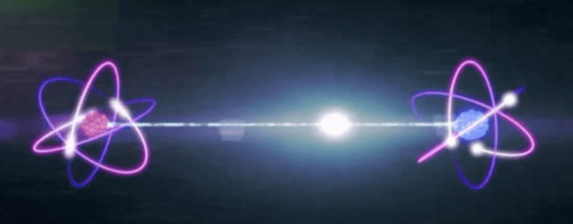
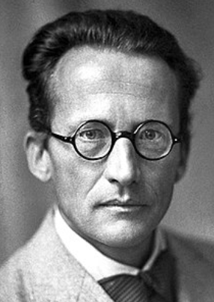
Ein zweites verblüffendes Phänomen der Quantenphysik ist die Verschränkung:
Google
2 Teilchen, die räumlich getrennt sind, sind gar nicht räumlich getrennt,
sondern bilden eine Einheit.
Erwin Schrödinger nannte das:
die Verschränkung

Slide 76
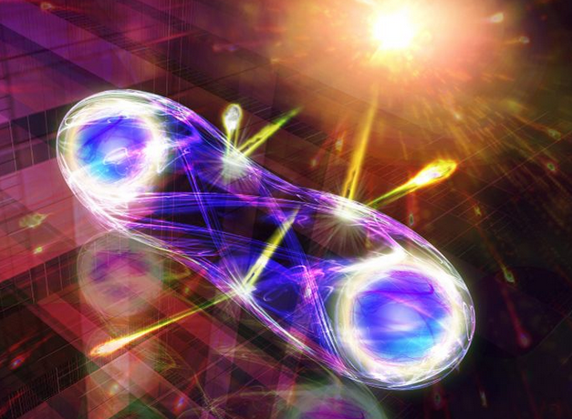
Man kann zwei Teilchen erzeugen,
die sich weit voneinander entfernen,
aber trotzdem miteinander verbunden bleiben
Nimmt das eine Teilchen eine bestimmte Polarisation an,
so hat es auch das andere,
egal wie weit die beiden Teilchen voneinander entfernt sind,
sogar über Lichtjahre hinweg.
Das sind „verschränkte“ Teilchen
Google

Slide 77
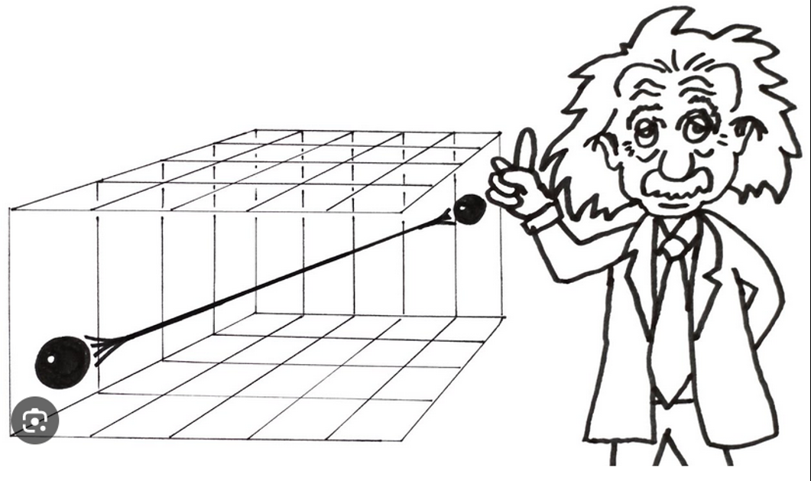
2 Photonen, die getrennt sind,
sind ein Ganzes.
Sie sind auf geheimnisvolle Weise miteinander verbunden.
Google
Einstein nannte das „spukhaft“.

Slide 78
Verschränkung:
Diese Sicht verändert unsere Idee vom Raum
und von der räumlichen Trennung grundsätzlich.
Ein englischer Philosoph hat zur Quantenphysik gesagt:
entweder:
(1) die Außenwelt ist nicht „wirklich“, sondern die Außenwelt ist immer nur so, wie wir sie gerade messen
oder:
(2) es gibt gar keinen Raum“.
Das, was wir „Raum“ und „Entfernung“ nennen;
das gibt es gar nicht.

Slide 79
Was also ist „Wirklichkeit“ ??
Wir wissen:
Es gibt etwas jenseits der Grenzen unseres Wissens
und jenseits der Grenzen unserer Vernunft.
Aber kann man daraus
die logische Schlussfolgerung zu ziehen,
dass es Gott gibt.
Führt die Quantenphysik zu Gott ??

Slide 80
Diese Zufälligkeit (also die „Ursachen-Losigkeit“)
hat Theologen dazu verlockt,
sich auszumalen, ob nicht dort
(wo die Natur offensichtlich nicht mehr festgelegt ist)
der Raum für den Eingriff des Schöpfers geöffnet sei

Slide 81
Das hat zum Beispiel
der Hamburger Atomphysiker Pascal Jordan getan.
Er hat die Quanten-Unschärfe so interpretiert,
dass sie
die christlichen Glaubenswahrheiten bestätigt.
Google

Slide 82
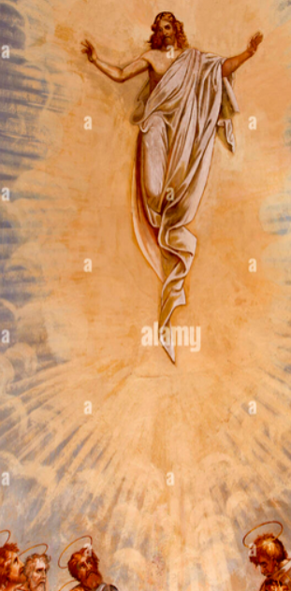
Die Himmelfahrt Jesu sei
(so schreibt Jordan)
nicht auszuschließen,
weil die moderne Physik einen ganz neuen Begriff vom Raum entwickelt habe.
Jordan hat mit diesen Überlegungen nicht viel Zustimmung bei seinen Kollegen geerntet
Google

Slide 83
Hier sollte Gott als Folge der Quantenphysik auf einmal in Erscheinung treten.
Aber das Argument von der Undefiniertheit des Raumes
ist kein Argument für die Existenz Gottes,
jedenfalls kein Seriöses
und es würde einem Gottesbegriff auch gar nicht angemessen sein.
Die ist viel zu oberflächlich.
So einfach lässt sich die Quantenphysik nicht als Gottesbeweis ausnutzen.

Slide 84
Heisenberg hat sich sehr darum bemüht,
dieses Missverständnis auszuräumen.
Man kann nicht sagen,
nur weil nun der Zufall eine Rolle spielt,
sei da auf einmal ein freier Raum,
der dem Willen Gottes offen ist.
Es gibt keinerlei logische Notwendigkeit,
den Zufall (der den Physiker entmachtet, weil es keine Ursache gibt) als eine Fügung Gottes zu interpretieren,
als ein Eingreifen Gottes in die Natur.

Slide 85
Man kann einem Ungläubigen nicht beweisen,
dass in einem unvorhersehbaren Geschehen
die Hand des Schöpfers wirksam wird
Es wird lediglich die
Möglichkeit einer solchen Vermutung offengehalten.
Jedoch ist genau diese Möglichkeit
erst durch die moderne Entwicklung der Physik geöffnet worden,
während diese Möglichkeit vorher grundsätzlich verschlossen war.

Slide 86
Gibt es in der Wissenschaft auch
Gleichnisse und Glaube?

Slide 87
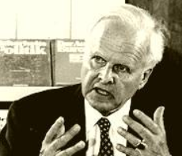
Gleichnisse
von Weizsäcker sagt:
Es gibt eine Parallele
zwischen Religion und Naturwissenschaft:
nämlich dass es in beiden Fällen Gleichnisse gibt.

Slide 88
Gleichnisse
Das Bohr`sche Atommodell
ist ein Gleichnis,
weil Elektronen keinen festen Ort einnehmen und daher im Bild nicht so darstellbar sind,
wie sie in der Natur wirklich vorliegen.
Man benutzt da ein Bild,
von dem man weiß, dass es falsch ist.

Slide 89
Aber die Gleichnisse in der Religion sind etwas anderes
als die Gleichnisse in der Naturwissenschaft.
Man kann
(bei allem Respekt vor den Unterschieden zwischen Wissenschaft und Glaube)
nicht darüber hinwegsehen,
dass die Jungfrauengeburt
den Naturgesetzen widerspricht
Da kann man doch nicht einfach sagen:
„hört auf mit eurem wissenschaftlichen Denken und denkt mal anders“.
Google

Slide 90
Da Menschenfrauen
kein Y-Chromosom besitzen,
müsste ein parthenogenetisch entstandenes Kind
zwangsläufig als Mädchen geboren werden
Genom Frau
Genom Mann:
Woher kommt das Y-Chromosom bei jungfräulicher Geburt eines Sohnes?
Genom Kind aus jungfräulicher Geburt:
Es muss eine Frau sein.
Google

Slide 91
Im Grunde verlangt die Religion hier Unmögliches von einem denkenden Menschen.
Als das Neue Testament aufgeschrieben wurde,
hatte man keine Kenntnis vom Y-Chromosom
und von der Geschlechts-Bestimmung des Menschen
Das genau ist ja eines der Probleme mit der Religion.
Die Religion ist vor Jahrtausenden entstanden
und beruhte auf dem damaligen Wissen
und der damaligen patriarchalischen Sozial-Struktur.

Slide 92
Frauen galten wenig gegenüber Männern,
und über Genetik wusste man rein gar nichts.
Der Mann erzeugte die Nachkommen,
und die Frau trug sie lediglich aus.
Und da war es höchst peinlich,
dass Jesus von einem Juden erzeugt wurde.

Slide 93
Die (angebliche)
Parallele zwischen Religion und Naturwissenschaft
(nämlich die Gleichnisse)
ist keine passende Parallele;
Denn die Naturwissenschaftler wissen,
dass hinter ihren Gleichnissen
eine Wirklichkeit steht,
weil man die Physik mit absoluter Präzision mathematisch ausdrücken kann.

Slide 94
Die Mathematik ist überprüfbar und macht Voraussagen
(die dann auch tatsächlich eintreffen).
Das geht beim Glauben nicht.
Vorausberechnete Planeten und Kometen
sind tatsächlich nachher empirisch gefunden worden.
Vorausgesagte Apokalypsen, Weltuntergänge
oder die Wiederkehr des Heilands
sind nie eingetreten.

Slide 95
Gibt es in der Wissenschaft auch
Glaube?

Slide 96
Glaube
Weizsäcker sagt, dass auch der Naturwissenschaftler seinen Glauben hat:
„Wodurch kann man eigentlich aus vergangener Erfahrung beweisen, dass morgen die Sonne wieder aufgehen wird?“
Es gibt keine Logik in der Wissenschaftstheorie,
dass jeden Morgen die Sonne wieder aufgeht.
Diese Erwartung sei logisch überhaupt nicht zwingend.
Es sei „Glaube“.
Wir glauben es einfach.

Slide 97
Der Glaube des Naturwissenschaftlers (so Weizsäcker) sei von hohem Wert und in seiner rationalen Unbeweisbarkeit
stünde er dem religiösen Glauben in nichts nach.
Aber auch dieses Beispiel zeigt, dass der Glaube der Religion auf völlig anderen Denk-Gesetzen beruht als
das Denken des Naturwissenschaftlers
Der Glaube des Naturwissenschaftlers beruht auf Argumenten, auf Beobachtungen und Messungen.
Dagegen beruht der Glaube der Religion
auf keinerlei empirischen Daten.

Slide 99
Beim Vergleich des religiösen Denkens
mit dem wissenschaftlichen Denken
fallen entscheidende Unterschiede auf,
die der wissenschaftlich denkende Mensch nicht so ohne weiteres mittragen kann.

Slide 100
So z.B. Hans Küng (1928 - 2021): Schweizer Theologe, Priester und Autor:
„Die Existenz Gottes kann nicht bewiesen werden,
aber die Nicht-Existenz kann ebenso nicht bewiesen werden.“
Google
Kein wissenschaftlicher Denker kann diese Logik mitmachen;
denn niemand ist verpflichtet, Nicht-Existenzen zu beweisen.

Slide 101
Bertrand Russell, britischer Philosoph
Google
Zwischen Erde und Mars kreist eine Teekanne:
„Beweise mir doch, dass das nicht stimmt!“

Slide 102
Die Beweislast für die Existenz von etwas (etwa „Gott“)
trägt allein derjenige,
der diese Existenz in die Welt setzt

Slide 103
Ein weiterer großer Fehler religiöser Denker ist es,
Gott als Lückenbüßer einzusetzen:
„Was war vor dem Urknall?“
„Wer hat den Urknall ausgelöst?“
Irgendjemand muss das Ganze ja erschaffen haben.
Das muss Gott gewesen sein!
?
doch wer hat dann diesen Gott erschaffen?
Google

Slide 104
Gott als Lückenbüßer:
von Weizsäcker:
„Ich würde sagen, dass diese Verwendung von Gott
nichts anderes ist,
als wenn man ihn gar nicht benutzt,

Slide 105
Küng:
„Wer Gott verneint, weiß nicht,
warum er letztlich der Wirklichkeit vertraut.“
Dieser Satz ist Unsinn;
denn die Naturwissenschaft vertraut ja gar nicht blind der Wirklichkeit.
Gerade die Quantenphysik zeigt,
dass wir überhaupt nicht wissen, was die Wirklichkeit ist.

Slide 106
Die wichtigste Denk-Regel der Naturwissenschaft ist,
nur das für „wissenschaftlich wahr“ zu halten,
was Voraussagen erlaubt,
die dann auch eintreten.
Die große Stärke der Naturwissenschaft ist
die Stimmigkeit der mathematischen Gleichungen,
und das ist die Vorhersagbarkeit von Tatsachen,
die dann auch tatsächlich eintreten.

Slide 107
Das allein ist es,
weswegen der Naturwissenschaftler seinem Denken vertraut
Es gibt keinerlei Logik, das Vertrauen in die Wissenschaft
mit „Gott“ in Verbindung zu bringen.

Slide 108
Die Erkenntnisse der Naturwissenschaft sind mühsam
Stück für Stück im Schweiße ihres Angesichts errungen worden.
Die Wissenschaft muss
alles erst erforschen,
um rauszufinden, wie es ist.
Und wenn das (was vorausgesagt wurde) nicht eintritt,
dann sind die Gleichungen halt als falsch entlarvt.
Das kann die Religion nicht.

Slide 109
Alle Erkenntnisse der Wissenschaft können irgendwann falsifiziert werden.
In der Religion aber geht es um eine Wahrheit,
die zwar nicht verifiziert,
aber auch nicht falsifiziert werden kann.

Slide 110
Einstein hat ständig gesagt: „Ich bin mir nicht sicher“.
Jesus hat dies nie gesagt.
„Ich bin mir nicht sicher“
„Ich bin mir nicht sicher“
Google

Slide 111
Die Genesis weiß offenbar schon von vornherein,
worum es geht,
Die Genesis ist so was wie ein Patentrezept.
Zwischen Glauben und Wissenschaft
besteht ein grundlegender Unterschied
im Zugang zur Wirklichkeit.
Der Glaube sieht die Welt unter der Prämisse der selbstverständlichen Gegebenheit:
Es gibt Gott.

Slide 112
Der Glaube basiert auf dem festen Vertrauen in Gott.
Es ist das Vertrauen in die Existenz eines Gottes,
der das alles in der Hand hat,
wie er alles in der Hand hat:
das wissen die Gläubigen eben nicht.
Der Gläubige weiß nichts über die wirkliche Eigenschaften Gottes.
Er kann darüber nichts sagen,
weil Gott letztlich nicht verstehbar ist,
während der Naturwissenschaftler die Welt demgegenüber beschreiben, begreifen und verstehen will.

Slide 113
Die Religion stellt existenzielle Fragen,
und diese Fragen wurden in ihren Ursprüngen von jemanden aufgeschrieben
und der Menschheit angeboten zu einer Zeit,
als sie zur Verfügung standen.
Aber viele existenzielle Fragen
sind heute ganz andere als sie zu der Zeit waren,
als die „Heilige Schrift“ aufgeschrieben wurde.
Warum nimmt die Religion nicht die Erkenntnisse der Naturwissenschaften auf
und passt sich an
und schreibt eine neue Geschichte von der Welt?

Slide 114
Das sind die Unterschiede
zwischen dem wissenschaftlichen und dem religiösen Denken.
Kann ein Mensch in ein und demselben Kopf beides Denken nebeneinander ablaufen lassen?
Lemaitre konnte es

Slide 115
Wie sieht die Zukunft aus?
Strebt die Naturwissenschaft in Richtung Religion und Gott?

Slide 116
Die scheinbar problemlose
Beziehung der Physiker
zwischen Naturwissenschaft und Glauben
wurde geboren in der Zeit der stürmischen Entdeckungen der Physiker.
Die moderne Physik dagegen ist längst zur Selbstverständlichkeit und zur Routine geworden.
Philosophische Fragen
oder gar religiöse Fragen
drängen sich der heutige Physiker- Generation nicht mehr auf.

Slide 117
Heute herrscht ein breites Desinteresse
unter den Naturwissenschaftlern für religiöse Fragen,
von Weizsäcker:
Das hängt damit zusammen, dass sich die Mehrheit der Wissenschaftler heute nicht mehr mit grundlegenden Fragen beschäftigt.
[Dass die grundlegenden Fragen heutzutage im Wissenschaftsbetrieb keine Bedeutung mehr haben,
merke ich als Biologe auch sehr deutlich:
Wissenschaft wird immer mehr zur Ingenieurs-Wissenschaft:
„Hauptsache, es funktioniert“.
Was dem zugrunde liegt, ist nicht mehr gefragt.]

Slide 118
von Weizsäcker:
Der Hinweis auf die Religion geschieht nur dort,
wo die alltägliche Selbstverständlichkeit zerbricht.
Die Entstehung der Relativitätstheorie und der Quanten-Theorie hat das Weltverständnis erschüttert.
Deswegen tauchte die religiöse Frage auf.
Wenn man einen Beruf hat,
der einem das Weltbild nicht mehr erschüttert,
dann wird dieser Beruf
einem auch die Religion nicht mehr sichtbar machen.

Slide 119
Leute wie Heisenberg wollten immer das Ganze erkennen.
Sie wollten sich ein Weltbild schaffen,
und da fehlte ihnen der letzte Baustein,
und da haben sie also dann irgendwie den
Gott als höhere Ordnung eingebaut,
die ihnen dann irgendwie eine Abgeschlossenheit präsentieren sollte.

Slide 121
Brauchen wir wirklich Gott?
Offenbar gibt es genetisch fundierte Anlagen,
die zum Glauben an Gott zwingen.
Sonst hätten wir nicht die Religion zu allen Zeiten gehabt und in allen Ethnien:
Google

Slide 122
Diese Anlagen hat aber nicht jeder.
Manche Menschen sind religiös,
und andere verstehen einfach nicht, was das ist.
So z.B. stellt Max Weber an sich fest:
"Ich bin religiös unmusikalisch"
Google

Slide 123
Macht Religion glücklich?
Bernard Shaw hat einmal gesagt:
„Die Tatsache, dass ein Gläubiger glücklicher ist als ein Skeptiker, trägt nicht mehr zur Sache bei als die Tatsache, dass ein Betrunkener glücklicher ist als ein Nüchterner“
Google

Slide 124
Hilft Beten statt Denken?
Google

Slide 125
Religiöse Menschen kriegen mehr Kinder.
Das ist ein eindeutiger evolutionärer Selektionsvorteil
Google

